Slide 1

Государственное бюджетное учреждение «Центр социальной помощи семьи и детям Городецкого района»

Slide 2

Название практики:
«Социально – психологическая поддержка несовершеннолетних матерей, нуждающихся в помощи и поддержке государства»

Slide 3

В 2021 году практика была распространена на 35 человек из них:
7 несовершеннолетних на стадии принятия решения о необходимости сохранения беременности и рождения ребенка;
5 несовершеннолетних на стадии принятия рожденного ребенка из медицинского учреждения;
23 родителя (законных представителя) и других лиц из числа ближайшего окружения

Slide 4
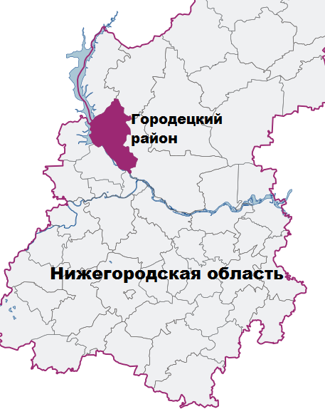
Территория внедрения практики

Slide 5
Цель реализуемой практики
Создание районной межведомственной комплексной системы социальной помощи несовершеннолетним беременным и родившим детей, нуждающимся в поддержке государства, обеспечивающей создание условий для оказания своевременной межведомственной квалифицированной социальной и психологической помощи юным матерям и их семьям, в целях организации их полноценной жизнедеятельности в новом социальном статусе с пролонгированным результатом

Slide 6

Задачи практики
Развитие инфраструктуры и механизмов социально-психологической поддержки несовершеннолетних беременных и родивших детей
Формирование безопасной поддерживающей социальной среды через организацию работы с родителями (законными представителями) ближайшим окружением
Развитие системы социально-психологической поддержки для несовершеннолетних в период беременности и после рождения ребёнка с использованием эффективных технологий и практик работы
Внедрение эффективных методов работы по формированию положительных жизненных ориентиров
Создание условий для роста личностного потенциала несовершеннолетних беременных и матерей
Информационно-просветительская работа по повышению информированности граждан Городецкого района об услугах Службы социально-психологической поддержки несовершеннолетних матерей
Повышение профессиональных компетенций специалистов, в том числе разной ведомственной принадлежности, участвующих в оказании социально-психологической поддержки несовершеннолетним беременным и несовершеннолетним матерям

Slide 7
Финансовые средства:
-средства гранта - 1 419 924 руб.
-собственные и привлеченные средства – 1 252 350 руб.
Ресурсы
Кадровые ресурсы:
-специалисты учреждения – 18 человек
-привлеченные специалисты – 12 человек
Срок реализации:
с сентября 2021 года по настоящее время

Slide 8
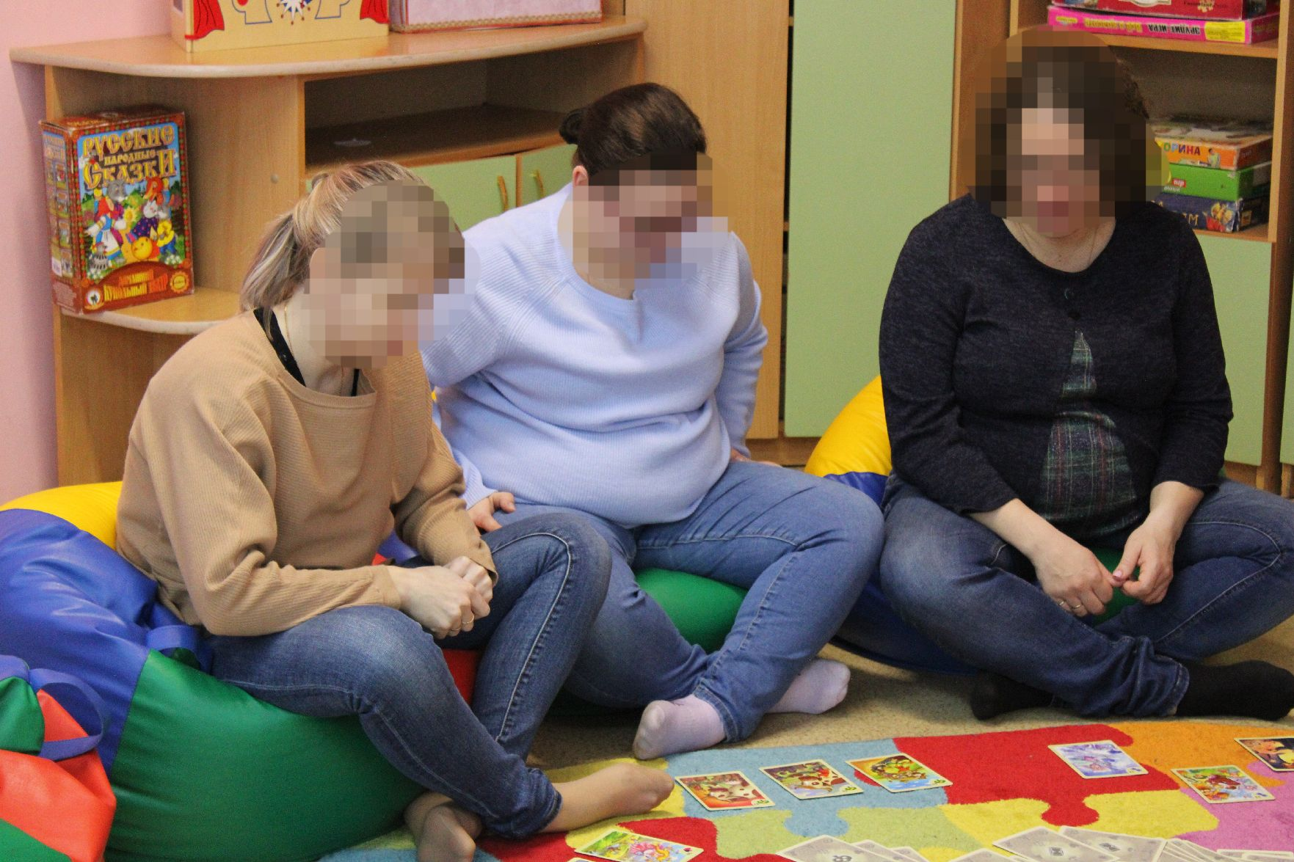
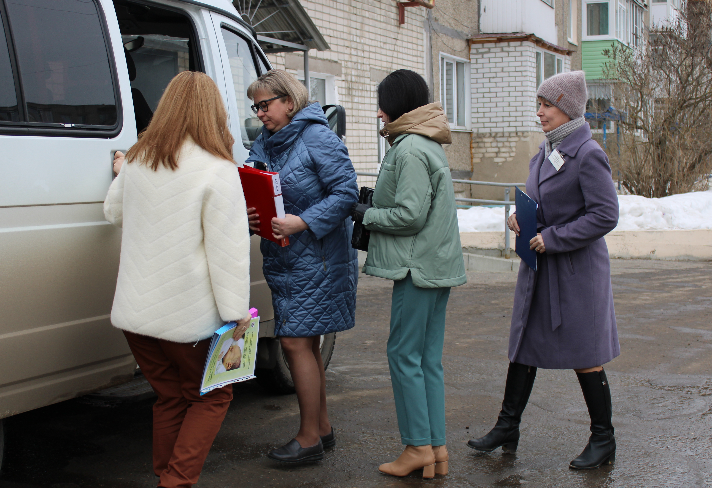
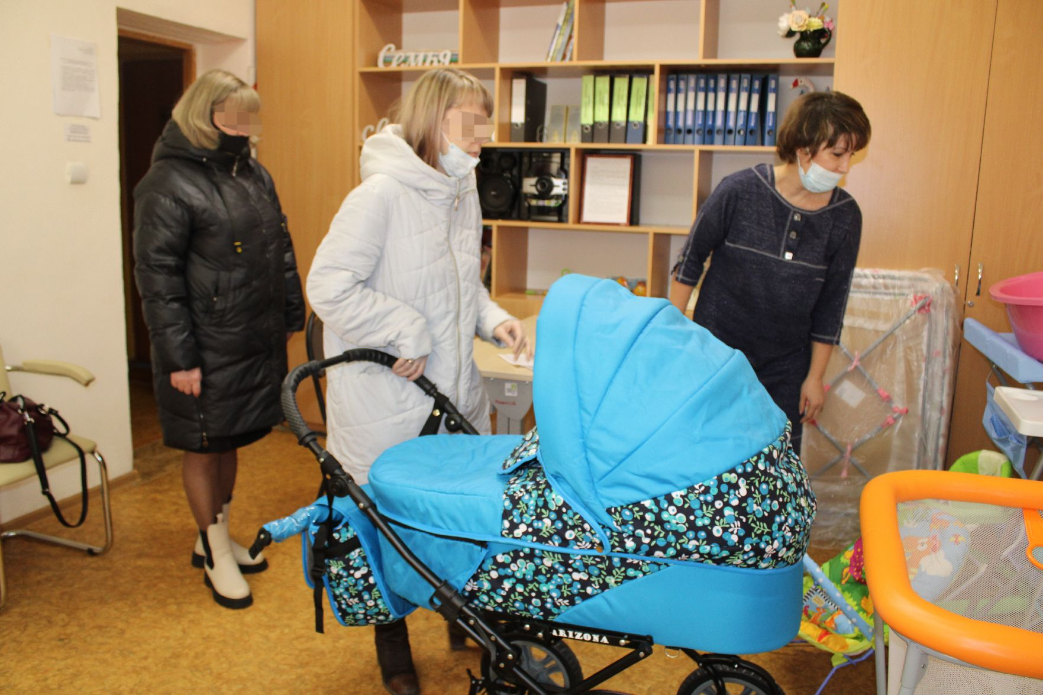
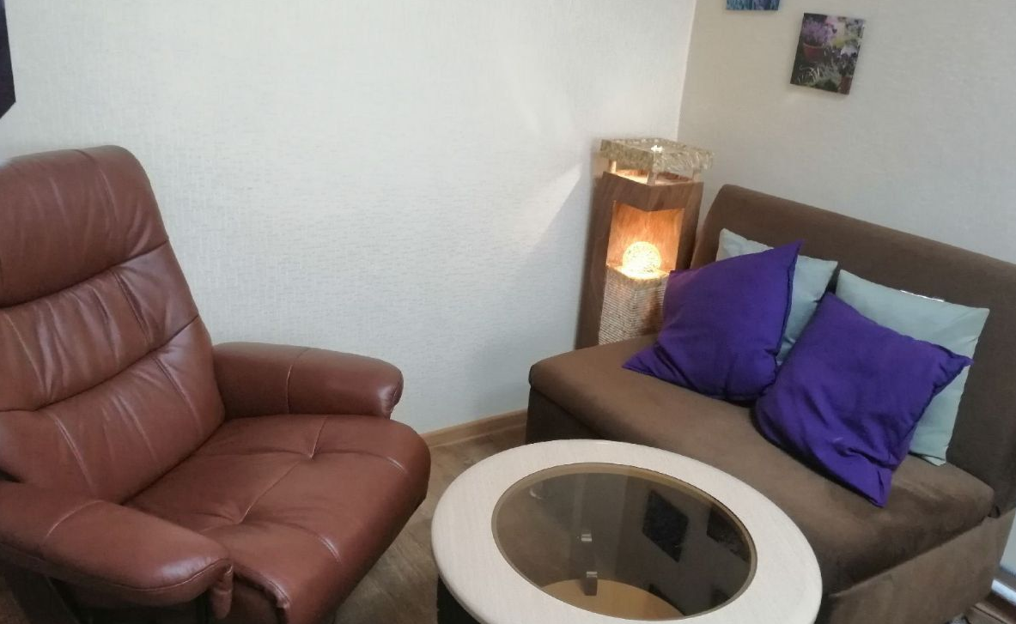
Результаты внедрения практики
Развитие сервисов и служб:
Служба социально - психологической поддержки несовершеннолетних матерей
межведомственная мобильная бригада экстренного реагирования
социальный пункт проката оборудования и предоставления предметов первой необходимости для новорожденного ребенка "Выручайка"
работа многофункционального психологического кабинета психологической помощи

Slide 9
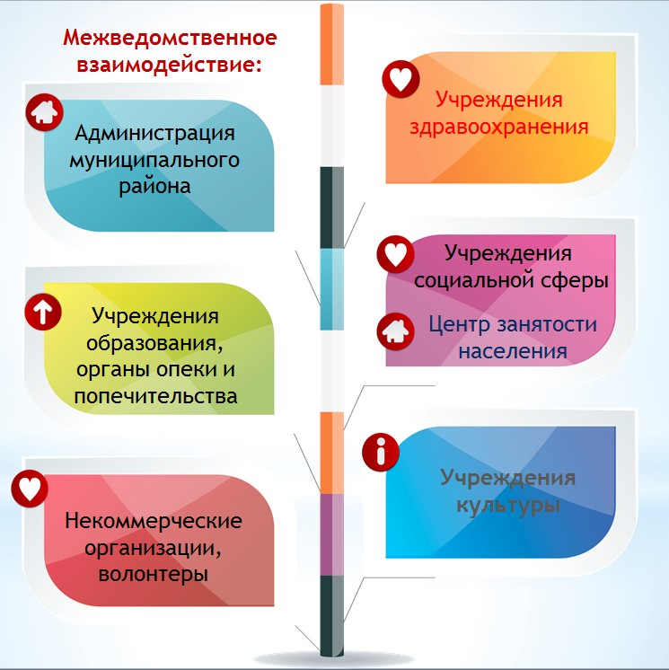
В рамках деятельности Службы социально – психологического сопровождения:
- отработаны межведомственный подход к оказанию социально-психологической помощи несовершеннолетних и технология социального сопровождения семей с несовершеннолетними матерями;
- разработан и утвержден механизм выявления несовершеннолетних беременных и матерей и алгоритм межведомственного взаимодействия при осуществлении социального сопровождения несовершеннолетних матерей специалистами различных ведомств;
- внедрена технология «работа со случаем».

Slide 10
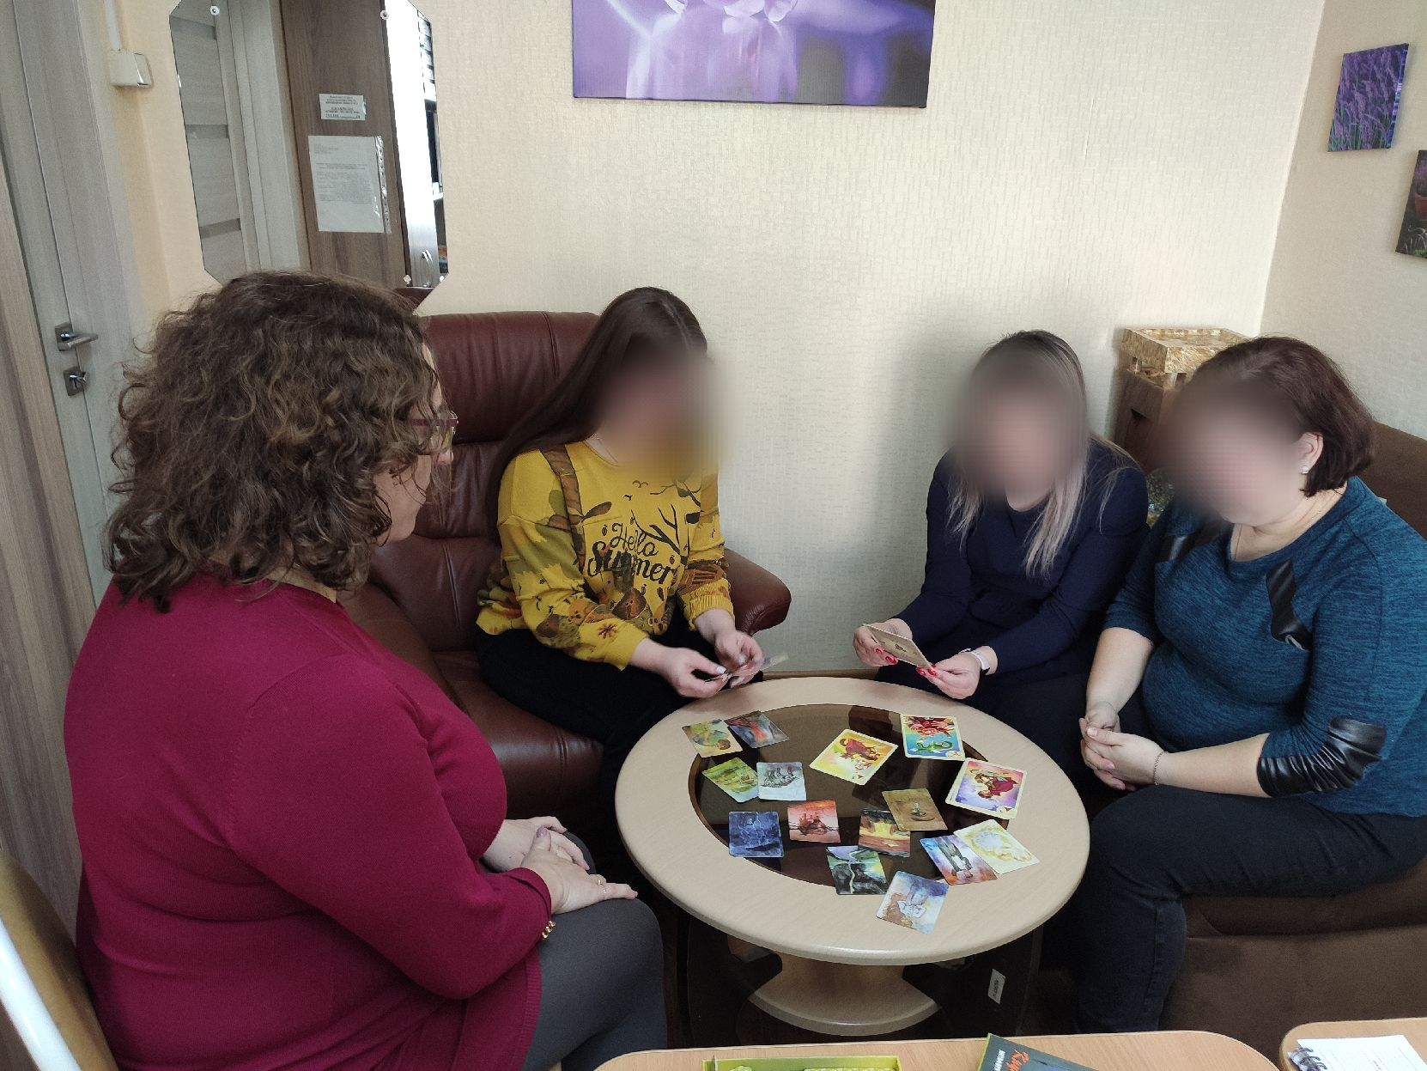
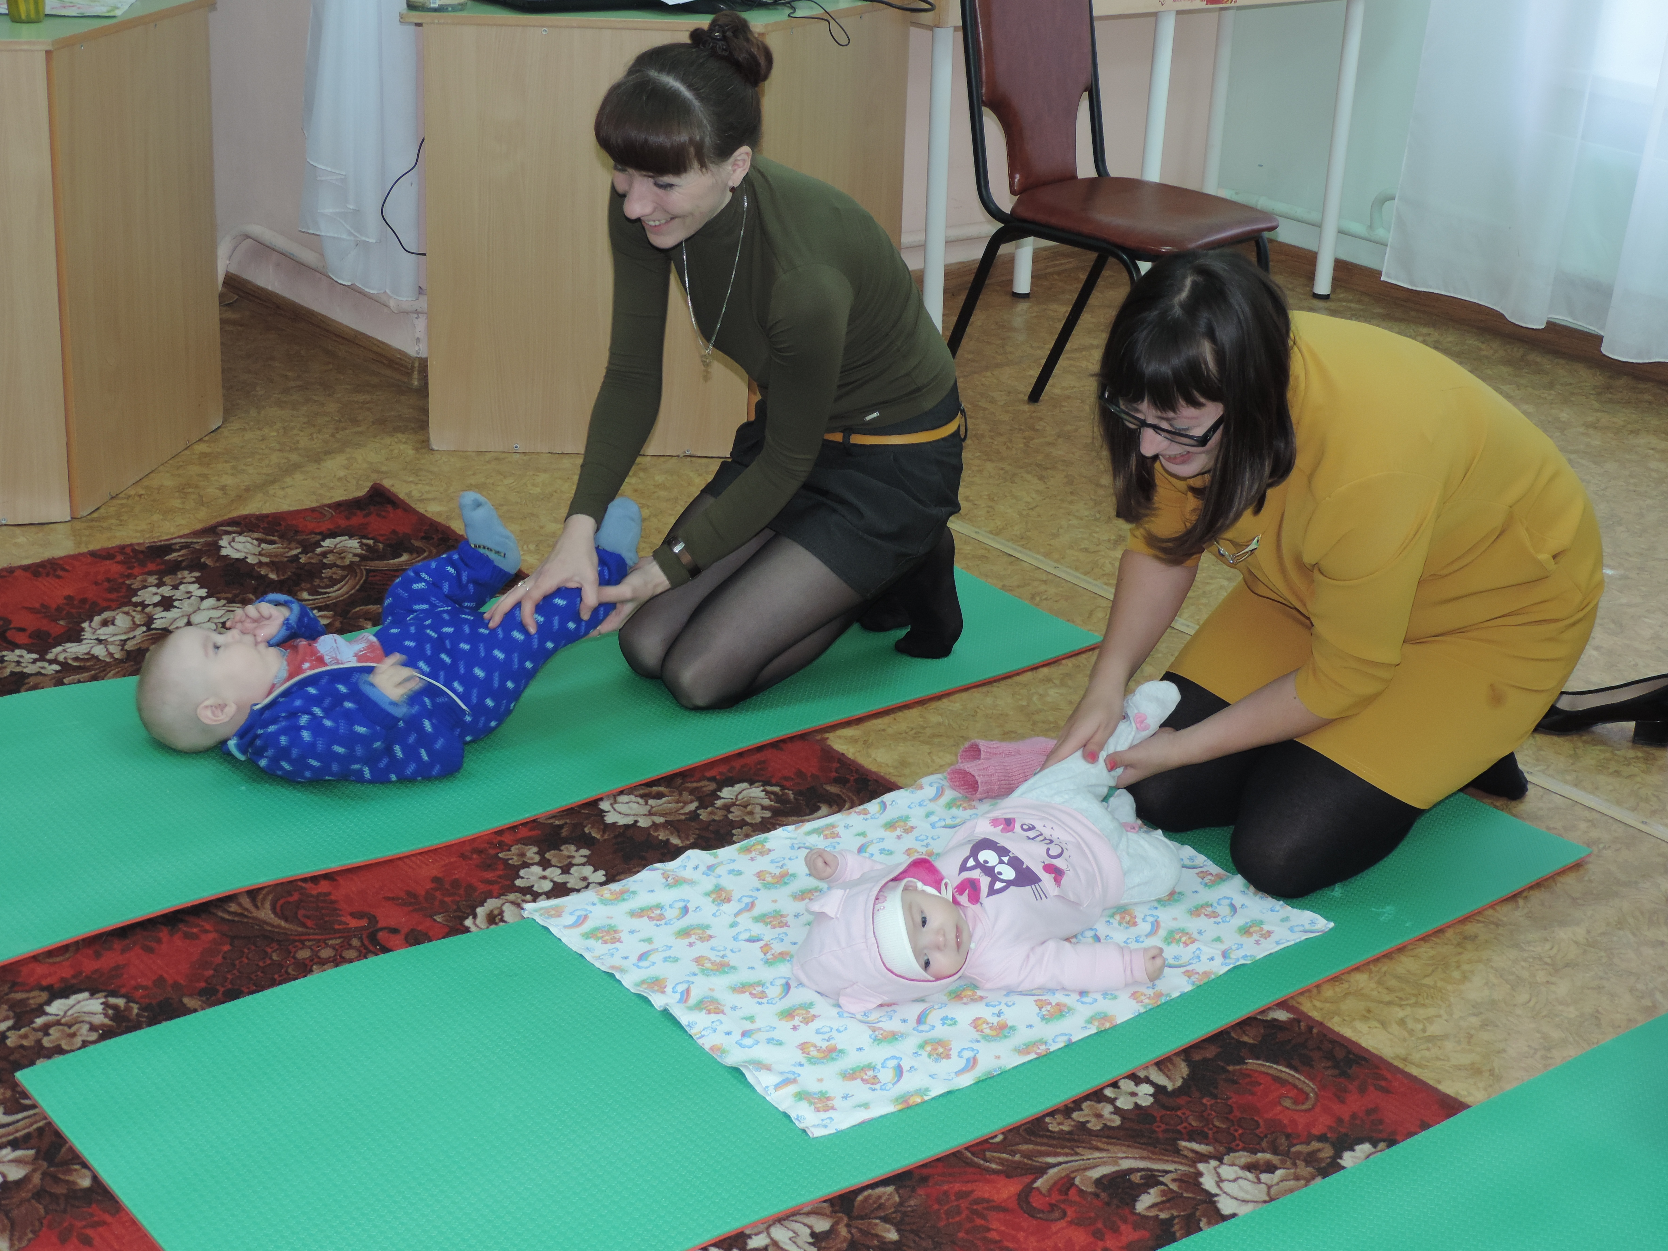
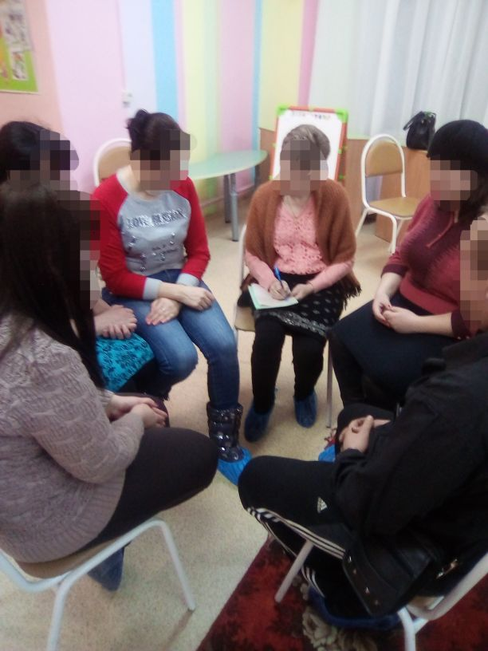
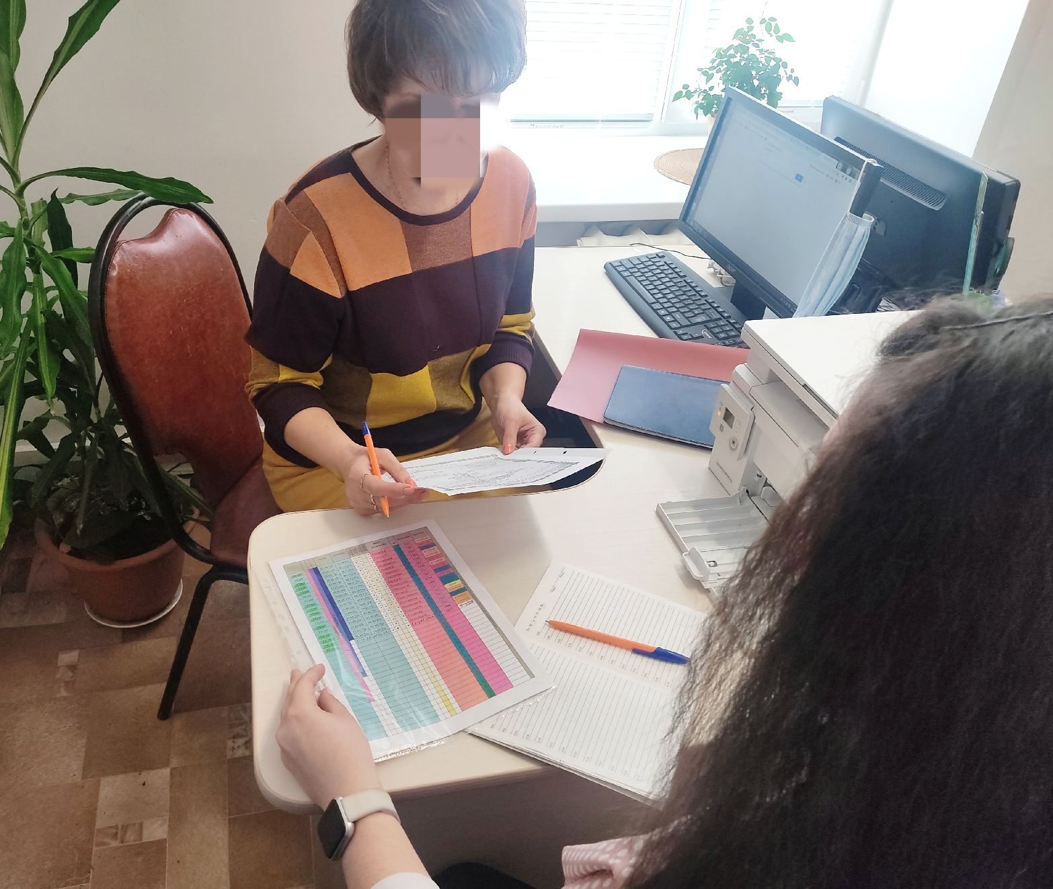
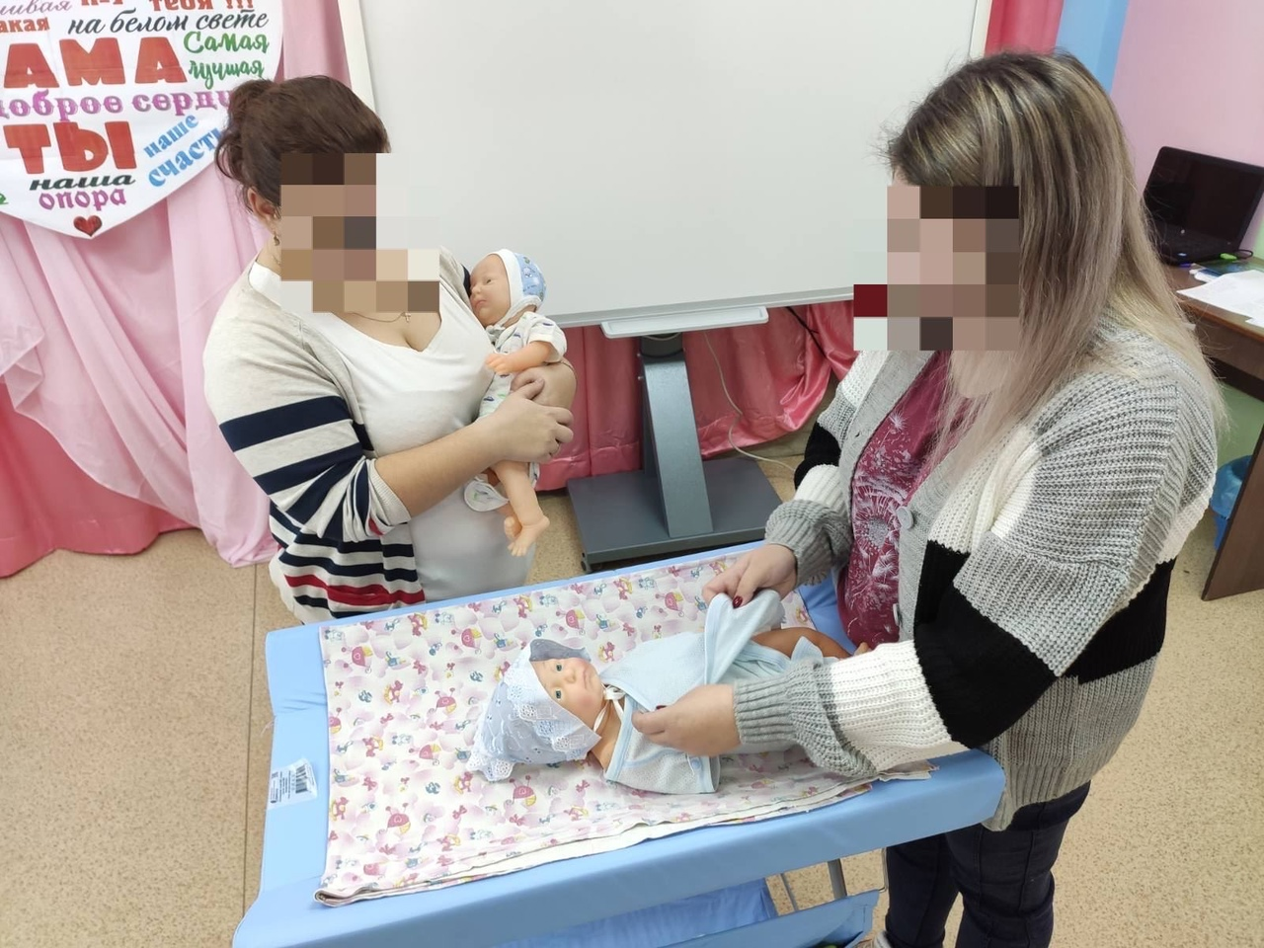
В результате реализации практики несовершеннолетние беременные и мамы:
- нормализовали психологическое состояние, сняли эмоциональное напряжение, получили социально – психологическую поддержку;
- наладили конструктивное взаимодействие с ближайшими родственниками и друзьями, способными оказать им помощь в решении жизненных проблем;
- приняли решение сохранить беременность и забрать ребенка в семью;
- овладели новыми знаниями, умениями, навыками которые помогают им самостоятельно решать свои жизненные проблемы;
- повысили родительскую ответственность к рождению и воспитанию ребенка, к достойному преодолению проблем;
- повысили уровень правовой грамотности, оформили пособия, получили необходимые льготы;
- продолжили обучение в общеобразовательных и профессиональных учебных заведениях по индивидуальному плану.

Slide 11

Практика является актуальной:
снижает количество абортов;
уменьшает количество отказов от новорожденных;
снижает уровень социального сиротства

Slide 12
Практика способствует решению основных задач национальных
и федеральных проектов:
укрепление института семьи, возрождение и сохранение духовно – нравственных традиций семейных отношений (Конвенция демографической политики Российской Федерации на период до 2025 года, утвержденная Указом Президента РФ от 9 октября 2007 г. №1351 «Об утверждении Конвенции демографической Политики Российской Федерации на период до 2025 года»);
сохранение населения, здоровья и благополучия людей (Указ Президента Российской Федерации от 21.07.2020 г. №474 «О национальных целях развития Российской Федерации на период до 2023 года»);
обеспечение социальной защиты семей и детей, нуждающихся в особой заботе государства (Конвенция семейной политики в Российской Федерации на период до 2025 года, утверждённая распоряжением Правительства Российской Федерации от 25.08.2014 года №1618 – р);
внедрение типовой модели социально – психологической поддержки несовершеннолетних матерей, включая воспитанниц организаций для детей - сирот и детей, оставшихся без попечения родителей (п. 31 Плана основных мероприятий, проводимых в рамках Десятилетий детства, на период до 2027 года, утвержденного распоряжением Правительства Российской Федерации от 23 января 2021 г. № 122 – р)

Slide 13
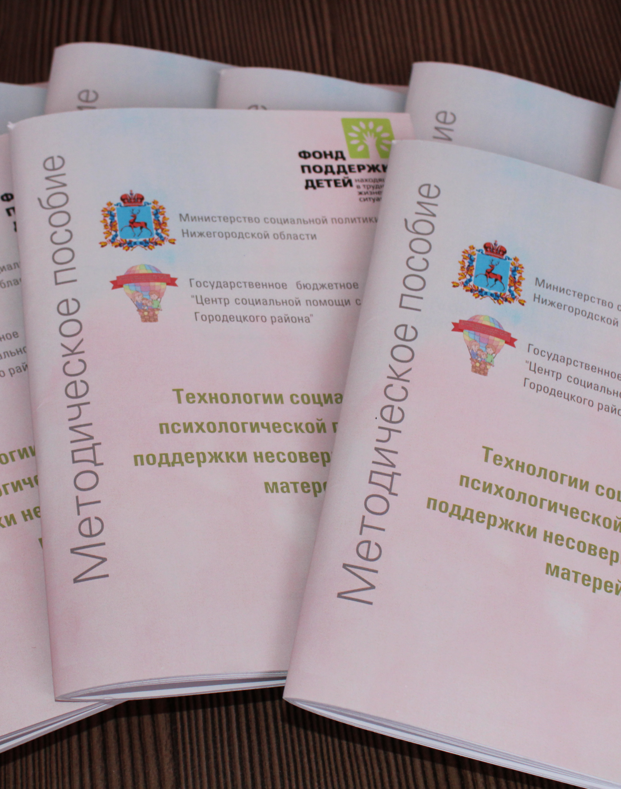
Тиражирование практики
развитие деятельности опорной площадки по внедрению и распространению практики
обучение специалистов социальных – учреждений
разработка и распространение методических материалов
трансляция опыта на Всероссийском форуме «Вместе – ради детей!»
распространение информационных материалов в сообществе «Вектор жизни» в социальной сети «Вконтакте»
публикация статей в СМИ

Slide 14

Никто из нас не застрахован от ошибок. Каждый может оступиться: сделать не подумав, обидеть не поняв… И порой просто необходимо дать шанс, шанс понять и принять, ведь иногда именно маленький шанс способен изменить целую ЖИЗНЬ…
Объединяем усилия многих ради новой жизни

